Slide 1
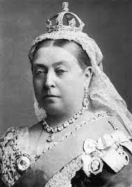
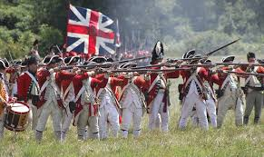
Великобритания в XIX веке
история 9 класс

Slide 2
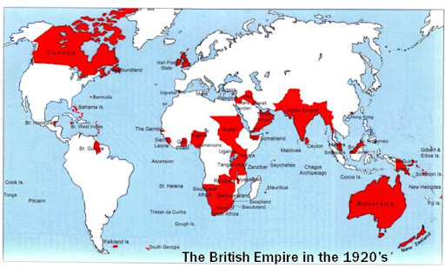
Колониальная империя
В XIX век Великобритания вступила « владычицей морскою» и владелицей колоний. В 1877 году королева Виктория объявила себя правительницей Индии. Те колонии Англии, которые основывались преселенцами с острова, получили статус доминионов ( Канада, Австралия, Новая Зеландия).
Доминионы могли принимать собственные законы, избирать парламенты, но главой государства считался монарх Англии.
В других колониях местное население было бесправным. В Британскую Индию вошли огромные территории — современная Индия, Пакистан и Бангладеш (всего более 4,2 млн кв. км) — и многочисленное население (около 283 млн человек). Прямое правление короны (1858−1947 гг.) не привело эти земли к процветанию. От массового голода и эпидемий умерли к началу 20-го в. десятки миллионов людей, а нищета большей части народа всё так же оставалась беспросветной.

Slide 3
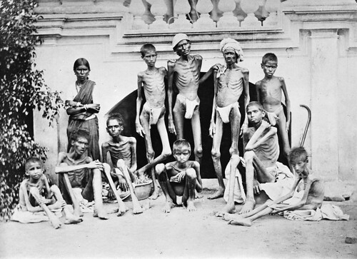
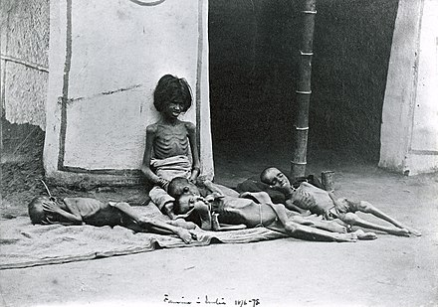
Колониальный режим
Ещё в 1813 году монопольное право Ост – Индской компании торговать с Индией было отменено и сюда хлынули предприниматели. Беспошлинный ввоз товаров затормозил развитие промышленности самой Индии. Мелкие ремесленники разорялись.
Важнейшим источником доходов колониальных властей была монополия на торговлю солью и опиумом. Власти Англии поддерживали местных раджей, позволяя им собирать налоги со своих крестьян. Англичане создали учебные заведения для высших каст и готовили в них чиновников , верных и преданных колониальным властям. Крестьяне были бедны и бесправны. Если они не могли вовремя уплатить налог, то лишались земельного надела.
Постепенно общинные земли переходили в руки новых владельцев: английских чиновников, ростовщиков… На земле стали выращивать только то, что шло на вывоз: хлопок, табак, чай, кофе и опиумный мак. Частым явлением в Индии стал голод.

Slide 4
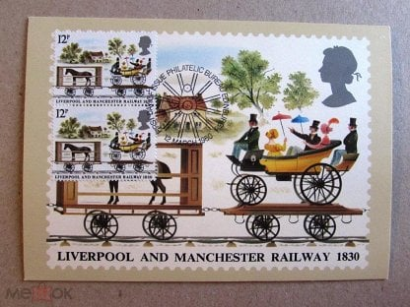
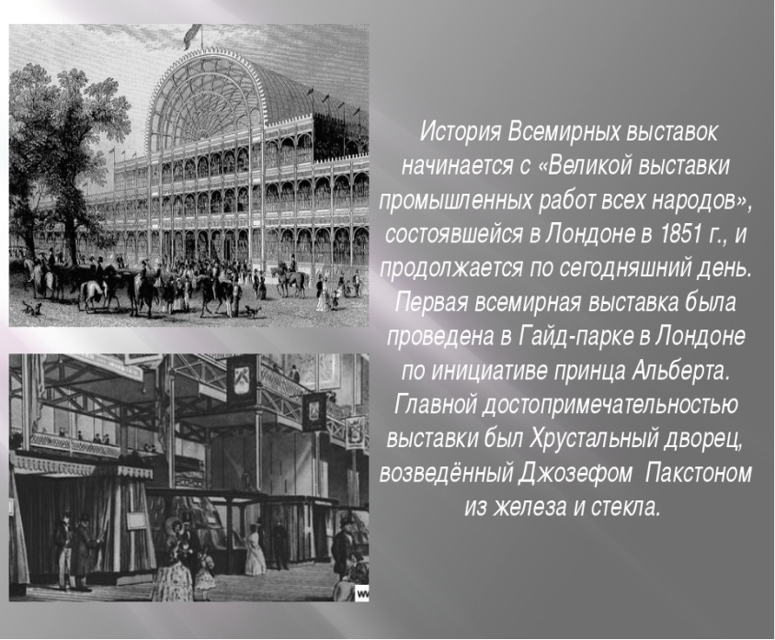
Индустриальная эпоха
Наибольшее влияние на ускорение промышленного переворота оказало развитие железнодорожного транспорта. В 1814 году англичанин Дж. Стефенсон изобрёл паровоз. В 1830 году заработала железная дорога Ливерпуль – Манчестер. За первые три месяца эксплуатации было перевезено 71950 пассажиров, 2630 тонн угля, 1432 тонн других товаров, получен чистый доход в размере 14432 фунтов. Успех этой дороги предопределил начало «железнодорожной лихорадки» и в следующее десятилетие были построены тысячи километров железных дорог. В 1840- 1870 в мире выросло количество ж.д. с 9 тыс. км. До 221 тыс. км.
Великобританию стали называть « промышленной мастерской мира»- в ней к 1850 году производилось более половины каменного угля, чугуна, хлопка. Англия стала продавать машины на экспорт.

Slide 5
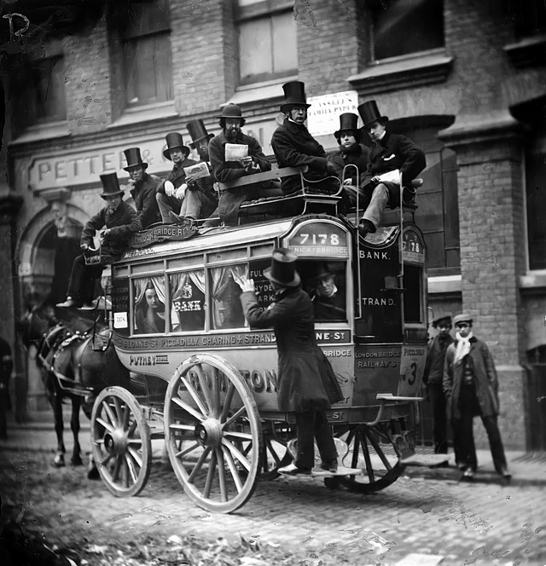
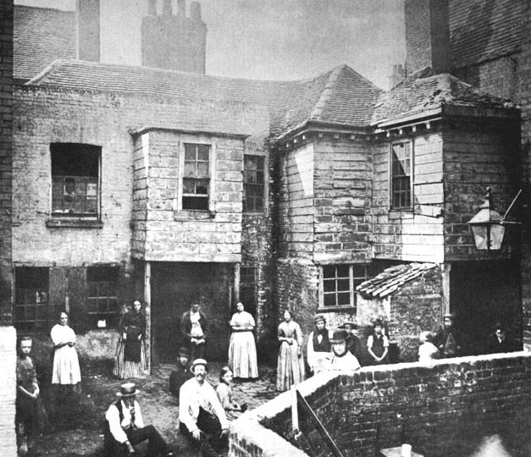
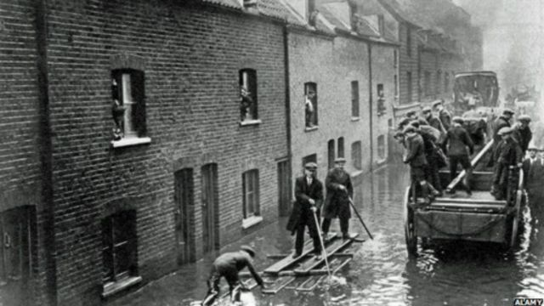
Рост городов
В середине XIX века численность городского населения составляла 50%. В городах заметны были социальные противоречия. Как правило, западная часть города заселялась богатыми жителями, а восточный район был трущобным. Здесь размещались ночлежки для безработных, тюрьмы и работные дома. В работных домах в Англии в середине века жило до 10 % населения – они не имели своего угла, семьи и постоянной работы. Документ на стр 73 учебника Всеобщей истории.
В Англии раньше других стран сформировался рабочий класс – пролетариат.

Slide 6
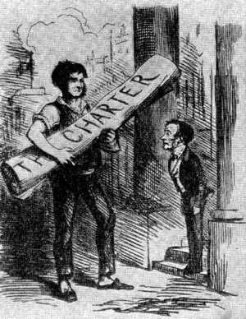
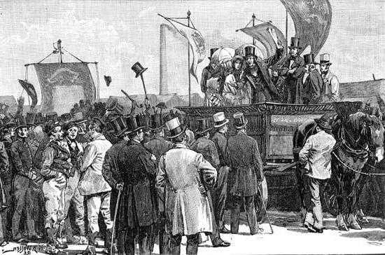
Чартизм
В 1836 году в Лондоне образовалась Лондонская ассоциация рабочих. Её основатели считали необходимым просвещение рабочих и борьбу за избирательные права. В то время имущественный ценз для участия в парламентских выборах был высоким и не более 10 % населения могло избирать депутатов.
Один из руководителей Ассоциации – квалифицированный рабочий У. Ловетт опубликовал программу избирательной реформы – «Народную Хартию»
Хартию поддержали профсоюзы, в её поддержку проводились митинги, но палата общин её отклонила.
В 1840 году организовалась Национальная чартистская организация, за хартию собрали 3 млн. подписей, но Хартия опять была отклонена. И в 1848 году парламент опять не принял Хартию.

Slide 7
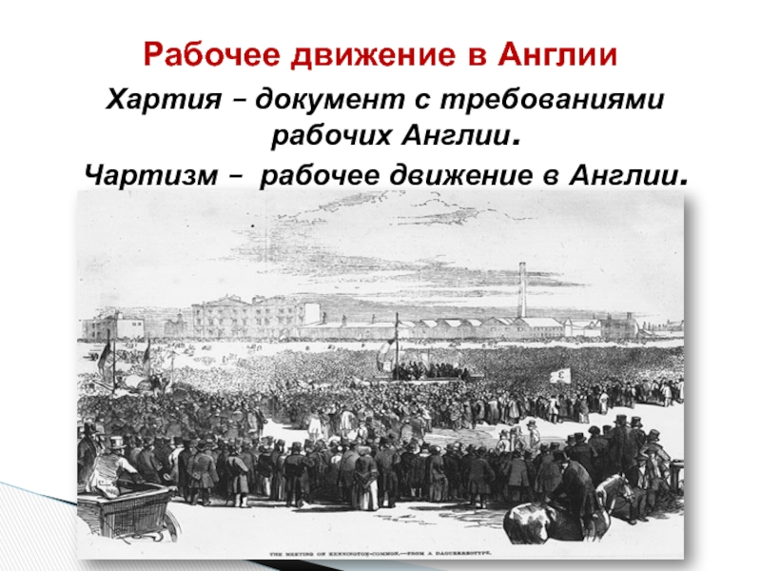

Slide 8
Викторианская эпоха
Эпоха продолжалась на протяжении всего правления королевы Виктории с 1837 года по 1901 год. Этот исторический период характеризуется стремительными изменениями практически в каждой сфере жизни, начиная с медицины и техники, заканчивая демографией. Это было время процветания, широкой империалистической экспансии и великих политических реформ. Сегодня Викторианская эпоха рассматривается как период множества противоречий.
В этот период люди, принадлежавшие к высшему и среднему классам, придерживались строгих ценностей, среди которых были следующие:
Чувство долга и трудолюбие;
Респектабельность: смесь морали, строгости и приспособления к общественным стандартам (обладание хорошими манерами, владение хорошим домом, регулярное посещение церкви и благотворительность), именно она отделяла средний класс от низшего;
Благотворительность и филантропия: занятия, привлекавшие многих состоятельных людей, особенно женщин^{[1]}.
В семье царили патриархальные порядки, поэтому одинокая женщина с ребёнком становилась маргиналом из-за широкого распространения представления о женском целомудрии.
Колониализм также был важным феноменом, он вел к распространению патриотизма и испытывал влияние идей о расовом превосходстве и концепции миссии белого человека.
Нельзя отрицать значение дарвинизма, который в этот период сыграл ключевую роль: научные открытия (особенно в геологии и биологии) потрясли многие моральные и религиозные опоры и привнесли новый взгляд на Вселенную как на нечто, постоянно меняющееся.

Slide 9
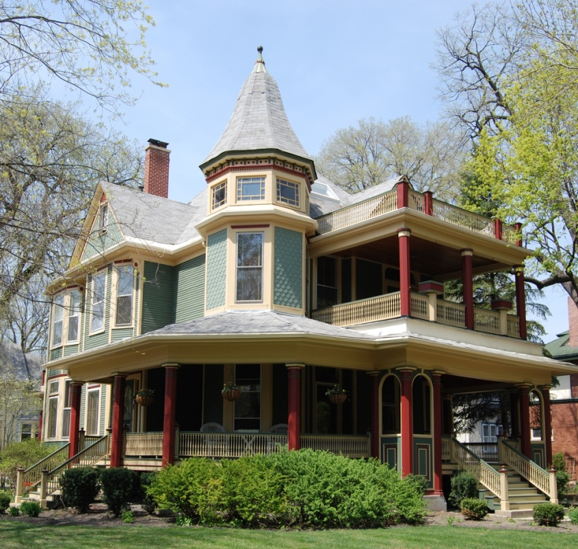
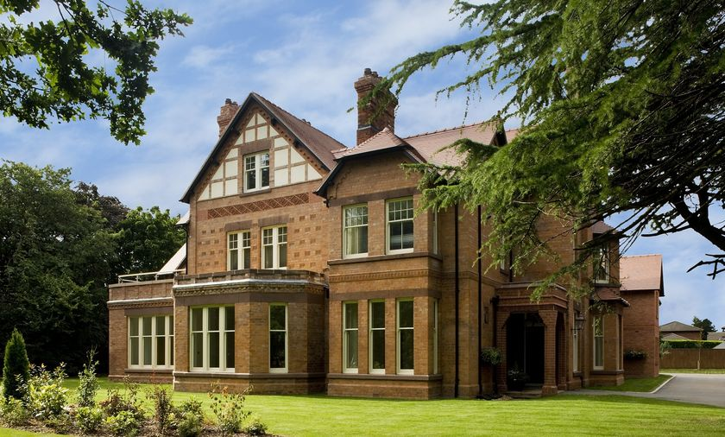
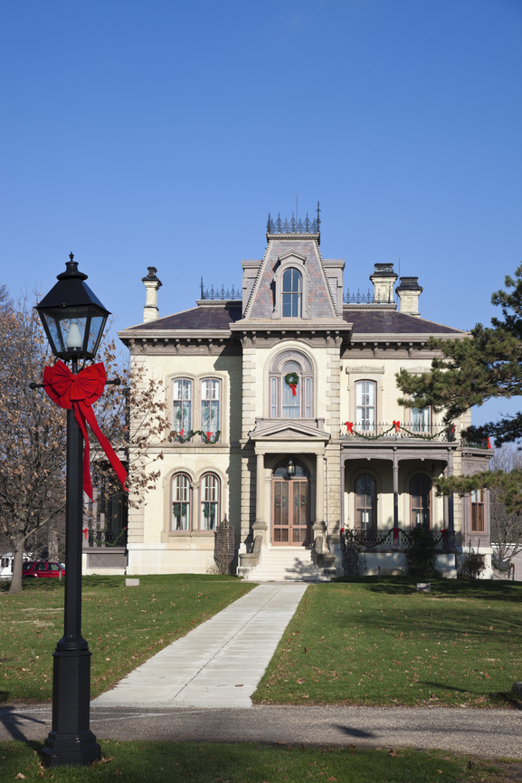
Викторианский стиль

Slide 10
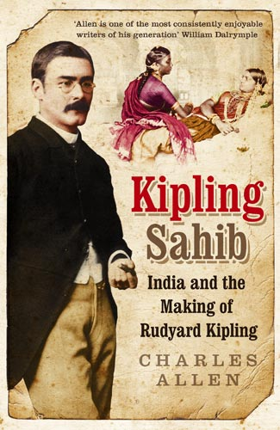
Джозеф Редьярд Киплинг
Смысл киплинговской проповеди здесь предельно ясен: чтобы оправдать действие, необходимо уверовать в коллективную миссию англичан, уверовать в то, что «Англия снов» важнее и реальнее самой эмпирической реальности – «шпаклевки, меди, краски».
Поэтому известный парадоксалист Г.К.Честертон был не так уж далек от истины, когда упрекал Киплинга в отсутствии истинного патриотизма и утверждал, что ему в принципе безразлично, какую империю или страну использовать в качестве образца. Британская империя существует в его сознании лишь как умопостигаемая идея, как миф, который, говоря словами одного английского исследователя, «наделяет нравственным содержанием обыденное поведение, связывая его с надличностной, коллективной задачей апокалипсического переустройства мира».

Slide 11
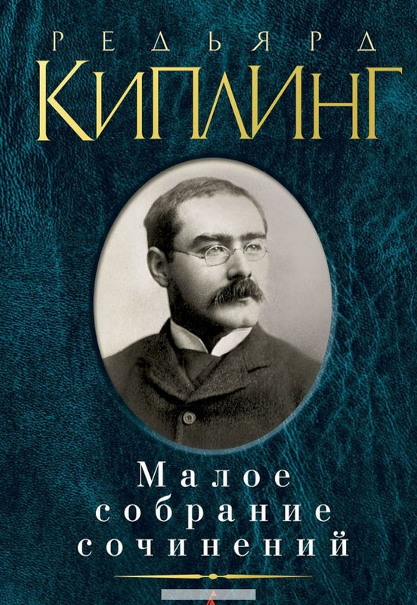
« Бремя белых»
Перевод М.Фроманаа:
Несите бремя белых, -
И лучших сыновей
На тяжкий труд пошлите
За тридевять морей;
На службу к покоренным
Угрюмым племенам,
На службу к полудетям,
А может быть - чертям!
Несите бремя белых, -
Сумейте все стерпеть,
Сумейте даже гордость
И стыд преодолеть;
Предайте твердость камня
Всем сказанным словам,
Отдайте им все то, что
Служило б с пользой вам

Slide 12
Домашнее задание
Материал есть в параграфах №№ 9, 10 и 12 и 17. Знать термины: чартизм, Хартия, промышленный переворот, доминионы.

